Slide 1


دعم التعلمات الأساس
– اللغة العربية –
المستوى
4
المسار 1
لبنة كلمة
الحصة 5
نسخة تجريبية خاصة بمؤسسات الريادة غير نهائية
- نسخة قيد التطوير -

Slide 2


خاص بالأستاذ(ة)
توجيهات لاستعمال العرض
شرائح خاصة بالأستاذ(ة)
إرشادات للشروحات والتعليمات التي يجب على الأستاذ(ة) قولها
أمثلة لتوجيهات الأستاذ(ة)
يطلب من التلاميذ قراءة الكلمات

Slide 3


أهـــداف الـحـصة
في نهاية حصة اليوم، سيكون 80% من المتعلمين على الأقل قادرين على:
اكتساب معجم بسيط حول المهن والحرف؛
قراءة كلمات بدقة وسرعة.
كتابة كلمات وجملا.

Slide 4








أيقونات توجيهية
هذا النشاط مرتبط بتوظيف الألواح.
العمل الجماعي التفاعلي
يمر الأستاذ بين الصفوف
العمل الثنائي
عمل فردي على الكراسة
أصغي إلى أستاذي وألاحظ ما يفعله.
أُحَضِّرُ لوازمي المدرسية قبل بداية الدرس.
العمل في مجموعات صغرى

Slide 5


العدة اللازمة للحصة
اللوحة
الكراسة
بطاقات الكلمات

Slide 6

هيكلة الحصة
 |  | افتتاح الحصة: تعلم سلوك اليوم التصريح بالهدف من الحصة
 |  | نشاط اعتيادي: إملاء
 |  | تحدث وإغناء المعجم: قراءة الصورة: ملاحظة لوحة: المهن والحرف
 |  | أنشطة القراءة والكتابة: قراءة كلمات بدقة وسرعة. تعرف الكلمات المناسبة للصور؛ كتابة: نقل جمل بسيطة.
 |  | لعبة: - القفز على الكلمات
 |  | اختتام الحصة: - تذكير بالواجبات المنزلية وتبصر الحصة.
3 دقائق
05 دقيقة
15 دقيقة
40 دقيقة
7 دقائق

Slide 7
1
افتتاح الحصة

Slide 8

مرحبا بكم، سننطلق في حصة اللغة العربية.
سلوك اليوم:
اِحْتِرامُ الآخَرِ

Slide 9
سلوك اليوم حول الاستماع و أخذ الكلمة، انتبهوا جيدا التعليمات التالية:
أحترم أستاذي ولا أرفع صوتي في حضوره أحترم زملائي وأقبل آراءهم - أتقبل تصحيح زملائي لخطئي

Slide 10

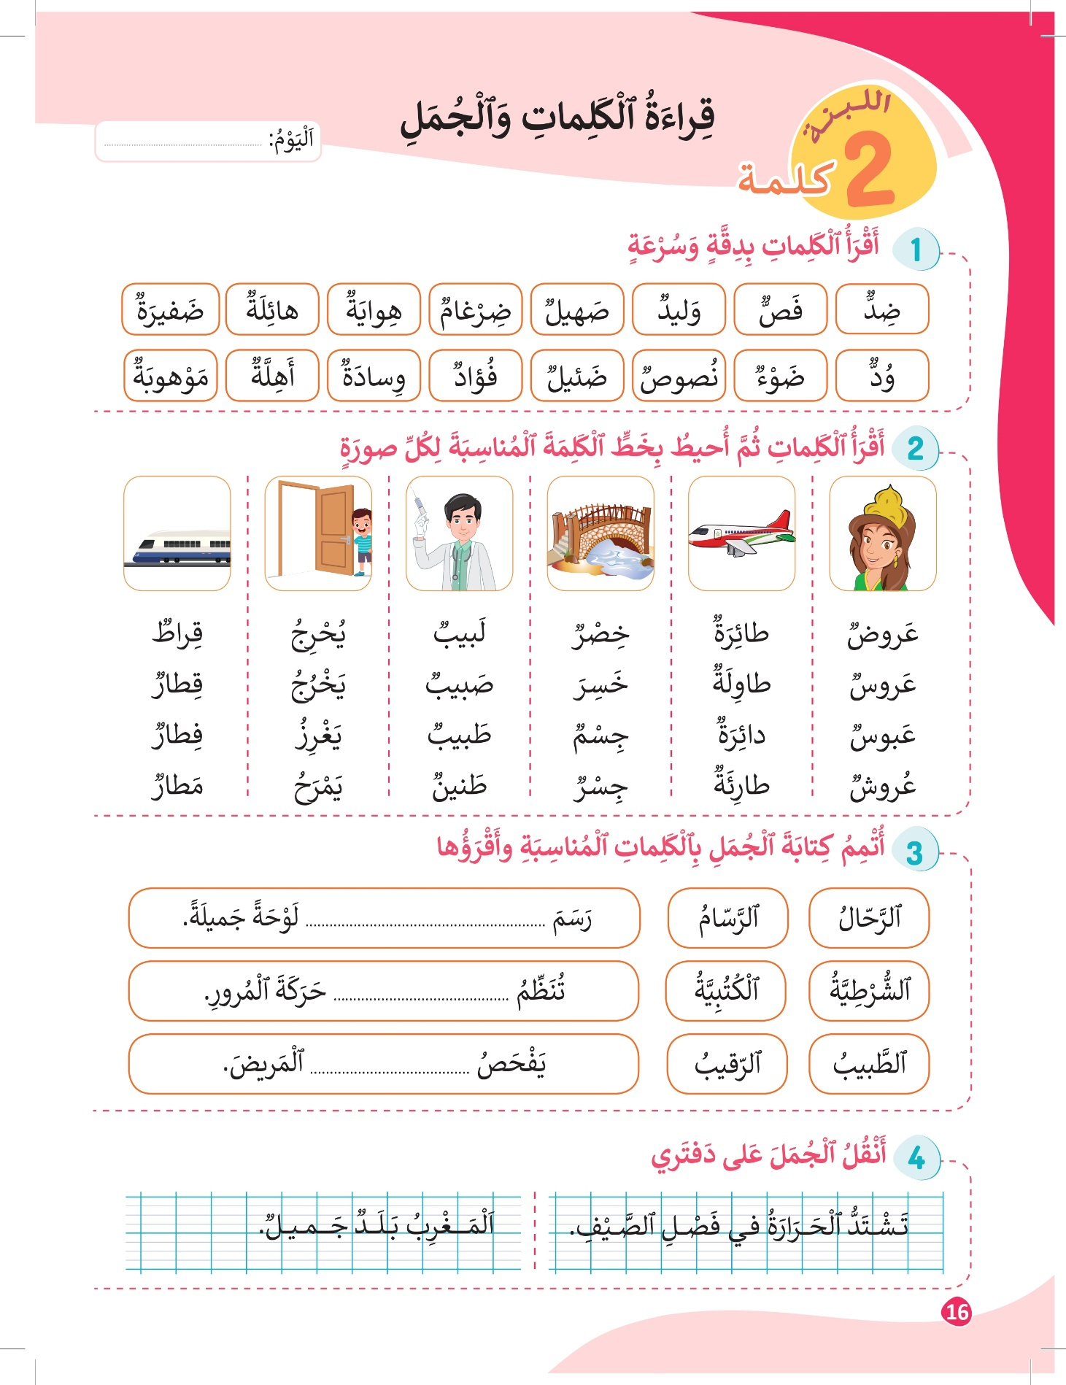

في حصة اليوم سنعمل جميعا على تحقق الهدف الآتي: توظيف معجم بسيط المهن والحرف و قراءة كلمات وجمل بدقة وسرعة
.

Slide 11
2
قراءة فقرة بسيطة
نشاط اعتيادي

Slide 12
انتبهوا جيدا سوف أقرأ الفقرة ، و انتم ستقرؤون مثلي.
بعد القراءة يطرح الأستاذ الأسئلة التالية: هل قرأت بصوت مسموع؟ هل كانت قراءتي سليمة ومسترسلة؟
اَلْمُعَلِّمُ النّاجِحُ يُعَلِّمُ ٱلْأَطْفالَ.
يَشْرَحُ الدَّرْسَ بِوُضُوحٍ.
يُحِبُّ عَمَلَهُ ويَكونُ قُدْوَةً لِلطُّلَّابِ.

Slide 13
من يقرأ الفقرة؟
يتناوب المتعلمون على قراءة الفقرة مع الحرص على القراءة بطلاقة وتصحيح الأخطاء.
اَلْمُعَلِّمُ النّاجِحُ يُعَلِّمُ ٱلْأَطْفالَ.
يَشْرَحُ الدَّرْسَ بِوُضُوحٍ.
يُحِبُّ عَمَلَهُ ويَكونُ قُدْوَةً لِلطُّلَّابِ.

Slide 14
3
المهن والحرف
التحدث وإغناء المعجم

Slide 15


انتبهوا جيدا، سأقوم بملاحظة الصورة وسأشير إلى عنصر منها وأعبر عنه بكلمة:
يستكشف الأستاذ كل الصورة قبل أن يشير إلى عنصر من عناصر الصورة، ثم يسميه

Slide 16
كل واحد منكم سيعبر عن عنصر من عناصر الصورة بكلمة واحدة.
يدون الأستاذ بعض الكلمات على السبورة.

Slide 17


الآن سنختار كلمة ثم نكتب كلمات مسجوعة على منوالها:
ينمذج الأستاذ النشاط.
شُهودٌ

Slide 18
الآن أمامكم كلمتين، كل مجموعة/ ثنائي ستختار واحدة، وتقوم بكتابة كلمات أخرى مسجوعة على منوالها:
يتم العمل في مجموعات أو في ثنائيات، ويتم تشجيع المجموعة الحاصلة على أكبر عدد من الكلمات ذات معنى..
لِسانٌ
قَطيعٌ

Slide 19
4
المهن والحرف
أنشطة القراءة والكتابة

Slide 20

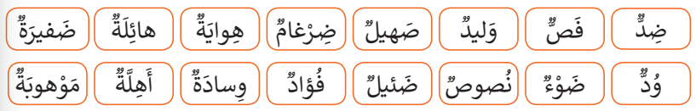
انتبهوا سأقرأ الكلمات التالية بدقة وسرعة و سيأتي دوركم في القراءة.

Slide 21
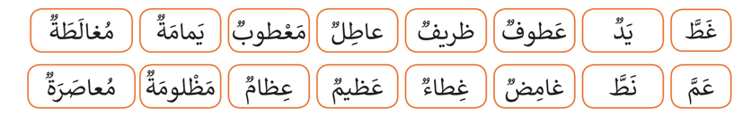
من يقرأ مثلي.
ينتدب الأستاذ التلاميذ لقراءة الكلمات مع التأكيد على الدقة والسرعة.

Slide 22

خذوا كراساتكم على الصفحة رقم: 17
نشاط القراءة و الكتابة
عمل على الكراسة

Slide 23

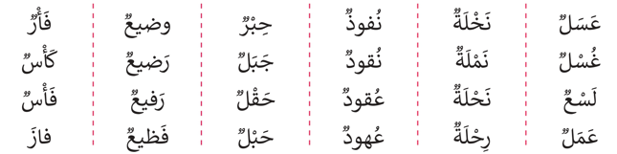
الآن خذوا الكراسة النشاط 2 ص 17 تناوب على القراءة و التصحيح مع زميلك (أحدكم يقرأ والآخر يصحح ثم تتبادلان الأدوار)..

Slide 24

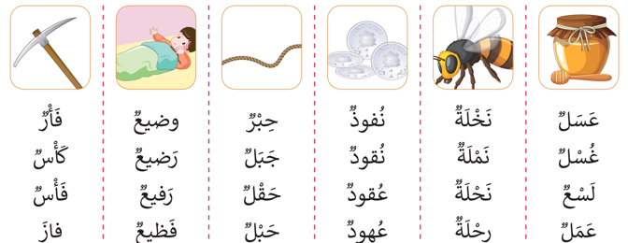
الآن أحط بخط الكلمة المناسبة لكل صورة.

Slide 25

ناقش الإجابات مع زميلك وصحح الأخطاء

Slide 26





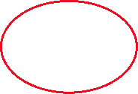

صححوا..

Slide 27
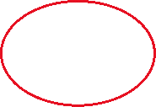


من يقرأ الكلمات؟
يتناوب المتعلمون على قراءة الكلمات..

Slide 28
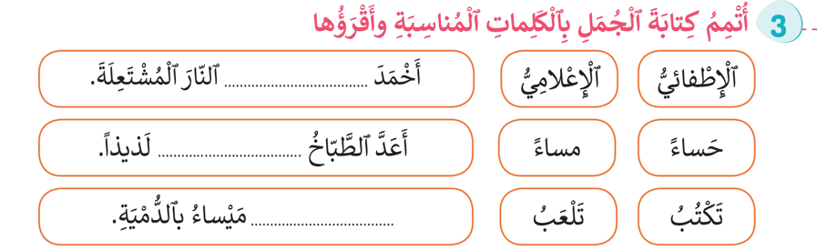
الآن ستنجزون النشاط 3 ص 17 : أتمموا الجمل بكتابة الكلمة المناسبة.

Slide 29
صححوا.
يتجول الأستاذ بين الصفوف ويتفقد عمل المتعلمين
الْإطْفائِيُّ
حَساءً
تَلْعَبُ

Slide 30

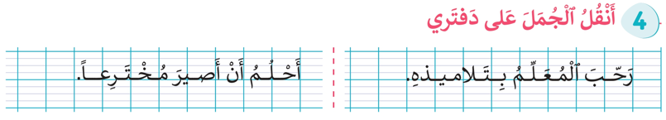
الآن انجزوا النشاط 4 ص 17 : المطلوب نقل الجمل على الدفاتر.
ينمذج الأستاذ طريقة نقل الجمل ثم يتجول بين الصفوف لمراقبة إنجازات المتعلمين وتقديم الدعم اللازم
يسمح بإتمام النشاط في المنزل إن تعذر إتمامه خلال الحصة.

Slide 31
5
لعبة تيك تاك

Slide 32
انتبهوا سوف نلعب اليوم لعبة تيك تاك،.
يطلب من المتعلمين رسم الشبكة على الورقة واللعب في ثنائيات، يتم الاشتغال بالكلمات.
 |  | كَأْسٌ
 | كَأْسٌ | جَبَلٌ
كَأْسٌ |  | جَبَلٌ

Slide 33
الواجبات المنزلية
تبصر الحصة
6
اختتام الحصة

Slide 34
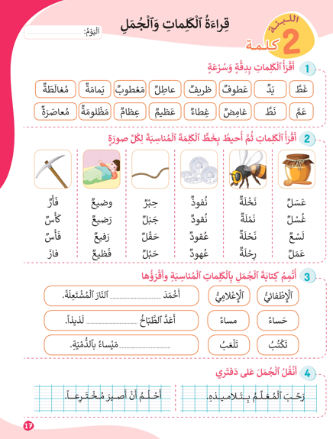
في منازلكم، ستشتغلون على الكراسة الصفحة4 ، سأراقب عملكم بداية الحصة الموالية إن شاء الله.
في منزلي سأقوم ب:
1- قراءة الكلمات على الصفحة 15 بدقة وسرعة؛
4- أتمم كتابة الجمل الواردة في النشاط رقم4 على دفتري بخط جميل ثم أقرؤها؛
5- أستعد لعرض إنجازي على أستاذي في اليوم الموالي.

Slide 35
أنهينا حصة اللغة العربية لهذا اليوم، شكرا لحسن تفاعلكم.
إلى اللقاء... نلتقي في الحصة القادمة إن شاء الله

Slide 36
تبصر الحصة
يسجل الأستاذ ملاحظاته عن الحصة على المذكرة اليومية، ومدى تفاعل المتعلمين مع مجرياتها؛
يسجل النسبة المئوية التي يقدرها لتحقق أهداف الحصة.

